Slide 1


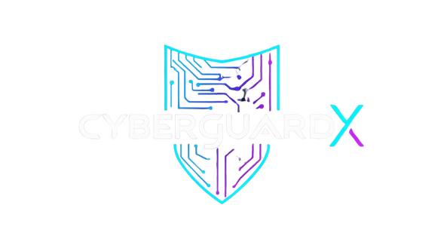
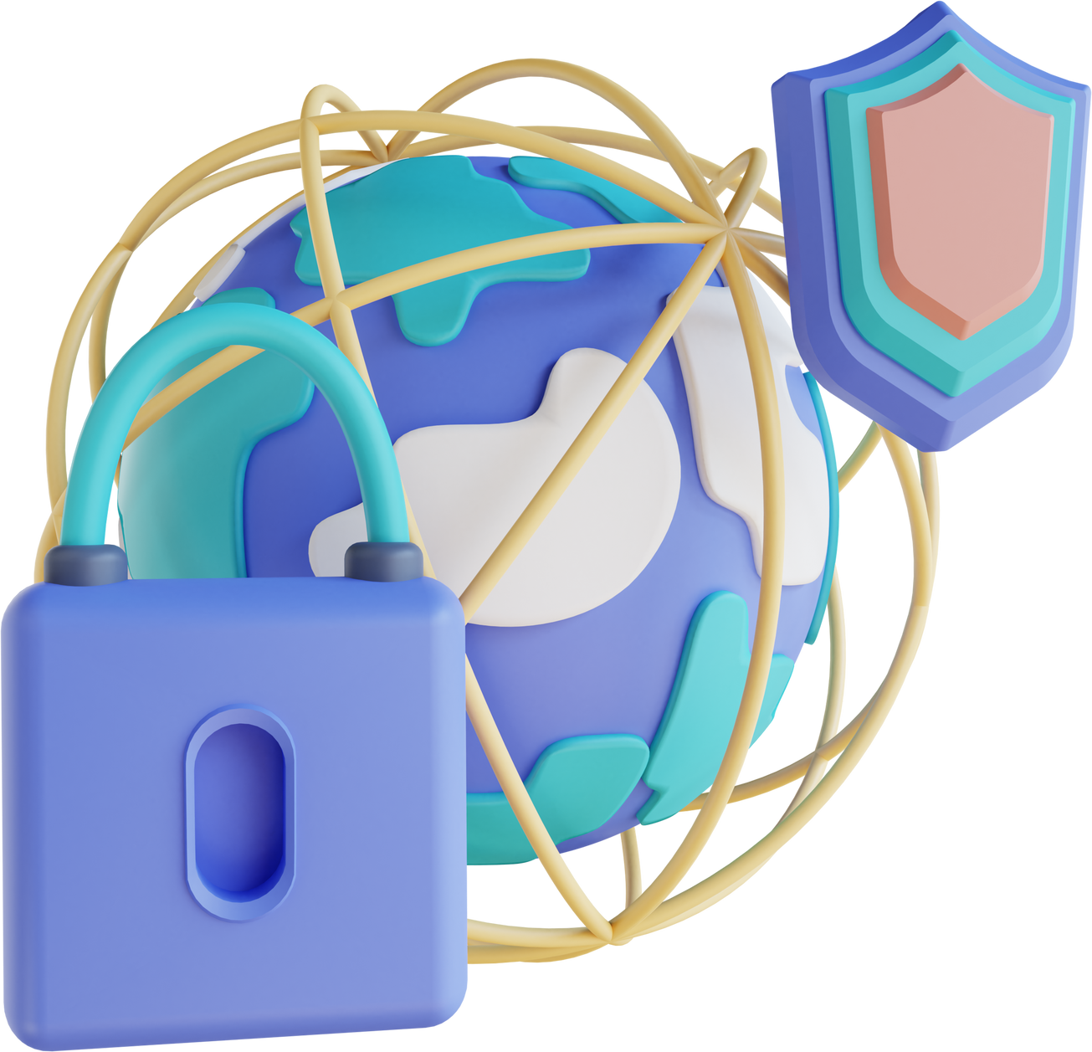
Next Generation Secirty Operation Center
Empowering Security, Automating Defense
Graduation Project
02-24-01404 Project I
22-January-2025
Notes:
Abdelrahman
أهلاً بيكم في البرزنتيشن بتاعنا عن CyberGuardX، رؤيتنا لمنصة مركز عمليات أمن (SOC) من الجيل الجديد. المشروع ده هدفه إنه يواجه تحديات السيكيورتي السيبراني اللي بنشوفها النهارده بحلول مبتكرة، وبيعتمد على أحدث التكنولوجيات عشان يساعد الشركات إنها تكون أقوى. يلا بينا نشوف إزاي CyberGuardX بيغير شكل الأمن السيبراني.
Welcome to our presentation on CyberGuardX, our vision for a next-generation SOC platform. This project aims to tackle modern cybersecurity challenges with innovative solutions, leveraging cutting-edge technologies to empower organizations. Let’s dive into how CyberGuardX is transforming the cybersecurity landscape.

Slide 2


Like pieces of a puzzle, our team combines unique skills to create CyberGuardX.
ABOUT
OUR
TEAM
Cyber Security Department
Faculty of Computers and Data Science, Alexandria University
2024–2025
Notes:
Abdelrahman
فريقنا هو القوة المحركة ورا CyberGuardX، وزي أي بازل، اتجمعنا عشان نحل تحديات السيكيورتي المعقدة. كل واحد في الفريق عنده خبرة مختلفة، ومع بعض قدرنا نبني حل موحد يعيد تعريف عمليات الأمن السيبراني.
Our team is the driving force behind CyberGuardX, and like this puzzle, we’ve come together to solve complex cybersecurity challenges. Each member brings unique expertise, and together, we’ve built a unified solution to redefine security operations.

Slide 3
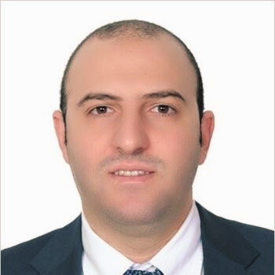
DR.
MOHAMED MOSTAFA ABBASY
SUPERVISOR
Dr. Mohamed Moustafa, Associate Professor of Computer Science and AI at Damanhour University and CIO, specializes in educational technology, instructional design, and digital transformation.
With a PhD in IT from Helwan University and 20+ years of experience, he is certified in Predictive Modeling and SAS Visual Analytics. Renowned for his research and teaching, he is a respected leader in IT and AI education.
Notes:
Abdelrahman
يسعدنا ويشرفنا نقدم لكم دكتور محمد عباسي، أستاذ مساعد في علوم الكمبيوتر والذكاء الاصطناعي بجامعة دمنهور. بخبرة أكتر من 20 سنة ودكتوراه من جامعة حلوان، دكتور عباسي متخصص في تكنولوجيا التعليم والتحول الرقمي. خبرته وإرشاده كان لهم دور كبير في تشكيل مشروع CyberGuardX، وخصوصاً في تحسين تصميم النظام واستراتيجيات التنفيذ. بنقدّر جداً تفانيه ودعمه المستمر طول رحلتنا دي.
It is our honor to introduce Dr. Mohamed Abbasy, Associate Professor of Computer Science and AI at Damanhour University. With over 20 years of experience and a PhD from Helwan University, Dr. Abbasy specializes in educational technology and digital transformation. His expertise and mentorship have been pivotal in shaping the CyberGuardX project, particularly in refining our system architecture and implementation strategies. We deeply appreciate his dedication and support throughout this journey."

Slide 4

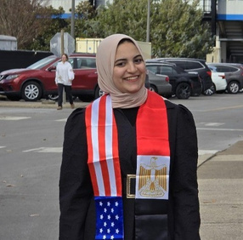



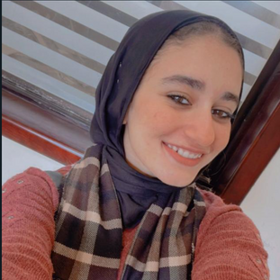
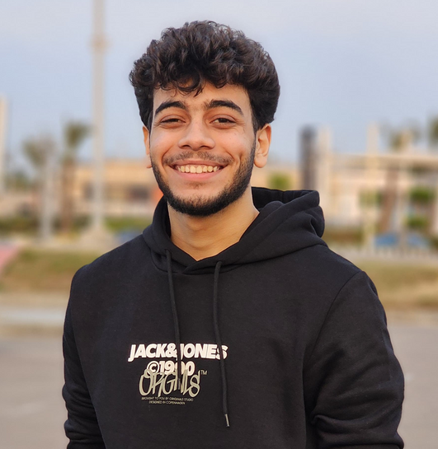
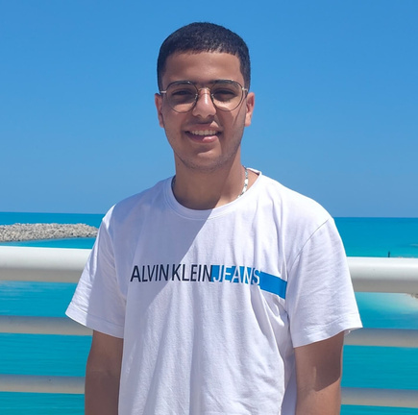
OUR TEAM MEMBERS
Together, we innovate, secure, and protect.
Abdelrahman Usama Raslan
Rewan Salah Mahmoud
  Project Team Leader
  Security Operation Center (SOC) Manager
  Cyber Security Engineer
  Early Detection System Manager
Ahmed Yasser Batour
Aya Mohamed Abdelrahman
  Penetration tester
  Network Security Manager
  Designing and graph Specialist
  Data Loss prevention Manager
Ahmed Mahmoud ELSayed
Youssef George Abdou
  Network Engineer
  Web Developer
  System and Cloud Engineer
  Threat Intelligence Manager
Notes:
Abdelrahman
فريقنا هو الأساس اللي قام عليه مشروع CyberGuardX. مع بعض جمعنا مهارات وخبرات متنوعة عشان نحقق رؤيتنا ونحولها لحقيقة. اسمحوا لي أقدم لكم أعضاء الفريق:
عبدالرحمن أسامة رسلان، قائد فريق المشروع ومدير مركز العمليات الأمنية (SOC)، قام بالإشراف على كل جوانب المشروع، وضمان التنسيق السلس وتنفيذ أهدافنا.
روان صلاح محمود، مهندسة أمن سيبراني ومديرة نظام الإنذار المبكر، ركزت على الإجراءات الاستباقية عشان تحدد وتتعامل مع التهديدات قبل ما تتفاقم.
أحمد ياسر بطور، خبير اختبارات الاختراق ومدير أمان الشبكات، لعب دور كبير في اختبار قوة النظام وتعزيز أمن الشبكات.
أحمد محمد السيد، مهندس شبكات ومطور ويب، اتولى الجوانب التقنية للبنية التحتية للشبكات وتطوير واجهات المستخدم.
آية محمد عبدالرحمن، مصممة ورسّامة متخصصة ومديرة نظام حماية البيانات (DLP)، ضمنت إن تصميم النظام بسيط وآمن ضد اختراق البيانات.
يوسف جورجيو، مهندس أنظمة وسحابة ومدير الذكاء التهديدي، ساهم في تطوير قابلية النظام للتوسع وقدراته الذكية عشان نفضل متقدمين على التهديدات الجديدة.
كل عضو في الفريق قدم نقاط قوته وتفانيه للمشروع، وده اللي خلّى CyberGuardX مش مجرد حل تقني، لكن كمان إنجاز تعاوني حقيقي.
Our team is the foundation of the CyberGuardX project. Together, we have combined diverse skill sets and expertise to bring this vision to life. Allow me to introduce each team member:
Abdelrahman Usama Raslan, our Project Team Leader and Security Operation Center (SOC) Manager, has overseen every aspect of the project, ensuring smooth coordination and implementation of our goals.
Rewan Salah Mahmoud, a Cybersecurity Engineer and Early Detection System Manager, has focused on proactive measures to identify and mitigate potential threats before they escalate.
Ahmed Yasser Batour, a skilled Penetration Tester and Network Security Manager, has been instrumental in testing the system’s robustness and fortifying network security.
Ahmed Mohamed Elsayed, our Network Engineer and Web Developer, has handled the technical aspects of network infrastructure and front-end development.
Aya Mohamed Abdelrahman, a talented Designing and Graph Specialist and Data Loss Prevention (DLP) Manager, has ensured the system’s design is intuitive and secure against data breaches.
Finally, Yousef Georgeo, our System and Cloud Engineer and Threat Intelligence Manager, has contributed to the scalability and intelligence capabilities of the platform, ensuring we stay ahead of emerging threats.
Each member has brought their unique strengths and dedication to the project, making CyberGuardX not just a technical solution, but a collaborative achievement.

Slide 5


Why is a Next-Generation SOC necessary now?

Slide 6




Problem definition
Our project : Cyberguardx
Cyberguardx Component
Contents
Problem Solving
Research
Future Work
Practical Implementation

Slide 7

WHAT
PROBLEM
DEFINITION
WE FACS

Slide 8







A WORLD UNDER ATTACK
Defining Cyber Security
Seattle Airport Cyber-Attack (August 2024):
Ransomware disrupted travel systems ahead of Labor Day. Caused chaos in critical infrastructure at a major transportation hub.
LoanDepot Ransomware Attack (January 2024):
Affected 16.6 million customers and disrupted mortgage payments. Resulted in $26.9 million in recovery costs.
Volt Typhoon Espionage Campaign (2024):
Infiltrated U.S. critical infrastructure (energy, transportation). Highlighted geopolitical threats from state-sponsored actors.
Change Healthcare Ransomware Attack (2024):
Largest known healthcare data breach, exposing 100 million patient records. Showed healthcare is no longer "off-limits" for cybercriminals.
Colonial Pipeline Ransomware Attack (2021):
Shut down fuel supply to the U.S. East Coast. Highlighted risks to critical infrastructure.
Notes:
Rewan
في زمننا الحالي، مفيش قطاع آمن من الهجمات السيبرانية. السلايد ده بيستعرض بعض الحوادث الكبيرة اللي شكّلت مشهد الأمن السيبراني:
هجوم مطار سياتل السيبراني في أغسطس 2024 عطل أنظمة السفر ووضح قد إيه البنية التحتية الحساسة بتكون ضعيفة خلال الفترات الحرجة.
هجوم الفدية على LoanDepot في 2024 أثر على 16.6 مليون عميل، ووضح الخسائر المالية الكبيرة اللي بتسببها الهجمات دي.
حملة التجسس Volt Typhoon كشفت عن المخاطر الجيوسياسية للهجمات السيبرانية، باستهدافها للبنية التحتية الحساسة في الولايات المتحدة.
هجوم الفدية على Change Healthcare سجل أكبر خرق بيانات في تاريخ قطاع الصحة، وأثبت إن حتى القطاعات اللي بتخدم حياة البشر مش محصنة.
وأخيراً، هجوم الفدية على خط أنابيب كولونيال في 2021 اللي كان سابقة خطيرة في استهداف سلاسل الإمداد الأساسية.
الهجمات دي بتأكد إن الأمن السيبراني مبقاش مجرد خيار... ده بقى ضرورة. وده بيخلينا نسأل السؤال الأساسي: إيه هو الأمن السيبراني؟ وإزاي نقدر نواجه بيه التهديدات دي؟
"In today's world, no sector is safe from cyberattacks. This slide highlights some of the most significant incidents that have shaped the cybersecurity landscape:
The Seattle Airport Cyber-Attack in August 2024 disrupted travel systems, showcasing the vulnerability of critical infrastructure during peak periods.
The LoanDepot Ransomware Attack, also in 2024, impacted 16.6 million customers, underlining the financial toll of such incidents.
The Volt Typhoon Espionage Campaign exposed the geopolitical risks of cyberattacks, targeting U.S. critical infrastructure.
The Change Healthcare Ransomware Attack became the largest healthcare data breach in history, proving that even life-saving industries are not immune.
Lastly, the Colonial Pipeline Ransomware Attack in 2021 set a dangerous precedent for targeting essential supply chains.
These attacks emphasize why cybersecurity is no longer optional—it’s a necessity. This brings us to the core question: What is cybersecurity, and how can it address these threats?"

Slide 9

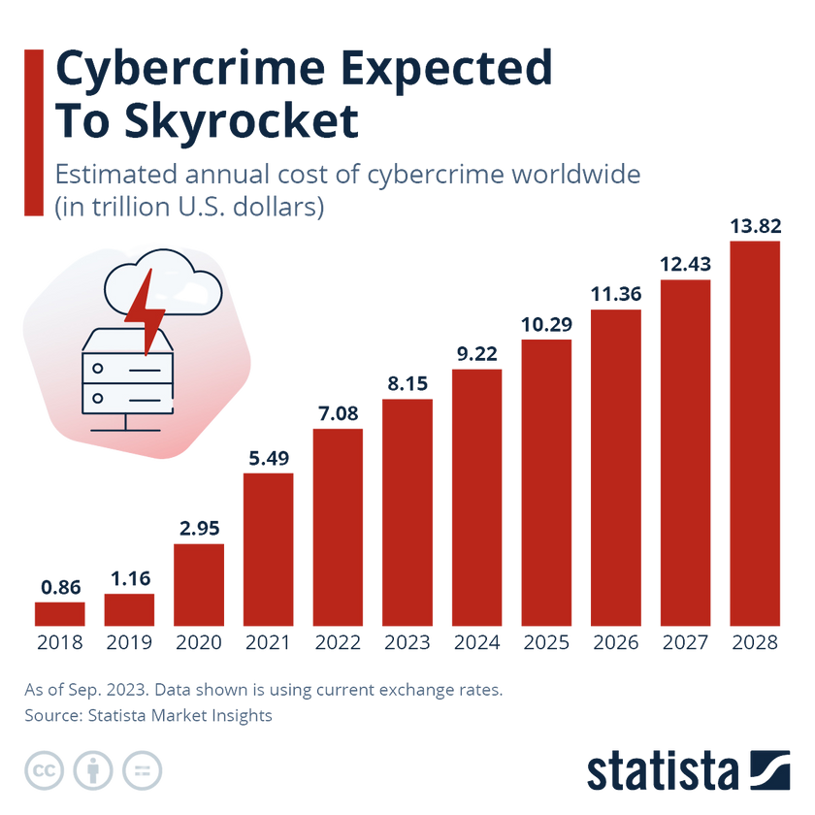
WHY IS CYBER SECURITY IMPORTANT?
The Growing Need for Cyber Security
Data Breaches : Unauthorized access to sensitive information causing severe financial and legal repercussions
Financial Loss: Direct costs from cyber incidents, including ransom payments and recovery expenses
Reputational Damage: Long-term erosion of customer trust and brand value.
National Security & Interdependence: Risks to critical infrastructure and the interconnected digital economy
Global cybercrime costs are projected to reach $13.82 trillion by 2028, reflecting the exponential growth of cyber threats
Notes:
Rewan
الجرائم السيبرانية بقت واحدة من أسرع التحديات نموًا في وقتنا الحالي. زي ما البيان ده من Statista بيعرض، التكاليف السنوية للجرائم السيبرانية متوقع توصل لـ 13.82 تريليون دولار بحلول 2028. الرقم الضخم ده بيعكس مش بس تكرار الهجمات السيبرانية، لكن كمان التطور الكبير في أساليبها وتأثيرها.
الهجمات دي ليها عواقب خطيرة ومتعددة:
اختراق البيانات: بيكشف معلومات حساسة وبيسبب مشاكل مالية وقانونية كبيرة.
الخسائر المالية: بتشمل التكلفة المباشرة زي دفع الفدية أو مصاريف الاستعادة.
الأضرار السمعة: بتقلل ثقة العملاء وبتأثر على قيمة العلامة التجارية على المدى الطويل.
الأمن القومي والتداخل الدولي: بيوضح المخاطر اللي بتتعرض لها البنية التحتية الحساسة والأنظمة العالمية.
الأرقام دي والعواقب بتأكد إن السيكيورتي السيبراني مبقاش اختيار... ده بقى ضروري لكل منظمة وكل فرد. ودلوقتي، هنستعرض مع بعض مفهوم السيكيورتي السيبراني والمبادئ اللي بتحكمه.
"Cybercrime is one of the fastest-growing challenges of our time. As this chart from Statista shows, the annual cost of cybercrime is projected to reach $13.82 trillion by 2028. This staggering figure reflects not only the frequency of cyberattacks but also their growing sophistication and impact.
The consequences of these attacks are far-reaching:
Data Breaches expose sensitive information, leading to severe financial and legal repercussions.
Financial Loss includes direct costs such as ransom payments and recovery expenses.
Reputational Damage erodes customer trust and brand value over the long term.
Finally, National Security & Interdependence highlights the risks to critical infrastructure and global systems.
These figures and consequences make it clear: cybersecurity is no longer optional—it's essential for every organization and individual. Next, we'll explore what cybersecurity entails and the principles that guide it."

Slide 10
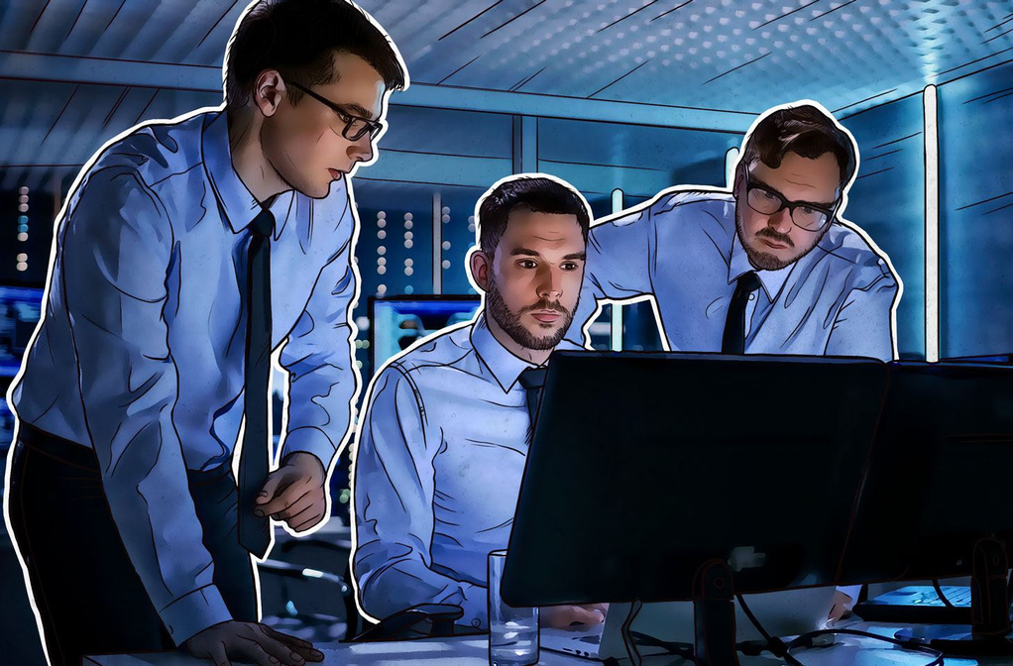





SECURITY OPEARTION CENTER (SOC)
The SOC is a dedicated team responsible for real-time monitoring and analysis of an organization's security posture. They defend against cyber threats, respond to incidents, and ensure continuous protection of digital assets.
T2 : Incidence Responder
T3 : Expert & Threat Hunter
SOC Administrators
T1 : Analyst & Alert
SOC Manager
are the frontline defenders, continuously monitoring systems and detecting threats in real-time.
handle complex and escalated incidents, using advanced techniques to address sophisticated threats.
oversee the team, develop strategies, and ensure that the SOC operates efficiently.
ensure that all tools and systems function seamlessly to support the SOC's operations.
step in to investigate alerts and resolve incidents, ensuring minimal impact.
Notes:
Abdelrahman
مركز العمليات الأمنية (SOC) هو العقل المدبر لجهود السيكيورتي في أي مؤسسة. المركز بيشتغل 24/7 لمراقبة وتحليل والاستجابة للحوادث الأمنية في الوقت الفعلي. خلونا نستعرض بسرعة أهم الأدوار في الـ SOC:
محلل T1 والإنذار: دول أول خط دفاع، بيراقبوا الأنظمة، يكتشفوا التهديدات، ويضمنوا إن أي مخاطر محتملة يتم الإبلاغ عنها فوراً.
مستجيب الحوادث T2: دوره إنه يحقق في الحوادث ويحلها عشان يقلل تأثيرها على المؤسسة.
خبير ومستكشف التهديدات T3: بيقوم بدور متقدم في صيد التهديدات وحل الحوادث المتطورة باستخدام تقنيات معقدة.
مدير الـ SOC: هو المسؤول عن إدارة الفريق، تطوير الاستراتيجيات، وضمان كفاءة العمليات.
مسؤولو الـ SOC: بيقوموا بصيانة الأدوات والأنظمة اللي بتدعم عمليات المركز، عشان كل حاجة تشتغل بسلاسة.
الـ SOC ليه دور حيوي في تقليل المخاطر وحماية أهم الأصول الرقمية للمؤسسة.
المؤسسات اللي عندها SOC فعال بتقلل تكاليف الاختراق بنسبة 27% في المتوسط (حسب تقرير IBM لتكاليف خروقات البيانات 2024).
The Security Operations Center, or SOC, is the nerve center of an organization's cybersecurity efforts. It operates 24/7 to monitor, analyze, and respond to security incidents in real-time. Let’s briefly review the key roles within the SOC:
T1 Analyst & Alert: These are the first responders who monitor systems, detect threats, and ensure potential risks are flagged immediately.
T2 Incident Responder: They investigate and resolve incidents, mitigating their impact on the organization.
T3 Expert & Threat Hunter: This role involves advanced threat hunting and resolving escalated incidents using sophisticated techniques.
SOC Manager: They oversee the team, develop strategies, and ensure efficient operations.
SOC Administrators: These individuals maintain the tools and systems that support the SOC’s operations, ensuring everything runs seamlessly.
The SOC plays a critical role in minimizing risks and protecting the organization's most valuable digital assets."
Organizations with an operational SOC reduce breach costs by 27% on average (IBM Cost of a Data Breach Report 2024).

Slide 11











SECURITY OPERATION CENTER TOOLS
Security Information and Event Management (SIEM)
Endpoint Detection and Response (EDR)
Incident Response Platform
Streamlines incident response workflows and automates processes
Centralized log aggregation, correlation, and real-time threat detection
Detects and responds to endpoint-level threats in real-time
Threat Intelligence Platforms (TIPs)
Vulnerability Management
Network Monitoring
Scans for system vulnerabilities and offers remediation insights
Analyzes network traffic for anomalies and potential threats
Collects and shares threat intelligence to predict and mitigate attacks
Notes:
Yousef
Introduction to SOC Tools:
"This slide highlights the six essential tools that form the backbone of an effective Security Operations Center, helping us prevent, detect, and respond to cyber threats efficiently."
Security Information and Event Management (SIEM):
"First, we have SIEM, which is the centralized hub for log aggregation, correlation, and real-time threat detection. It allows us to identify anomalies and correlate data from multiple sources for comprehensive threat visibility."
Endpoint Detection and Response (EDR):
"Next is EDR, a tool designed to detect and respond to endpoint-level threats. It works in real-time, providing insights into potentially malicious activities occurring on user devices and servers."
Incident Response Platform:
"This platform is crucial for automating and streamlining incident response workflows. It ensures our team can isolate threats, mitigate damage, and recover efficiently during an incident."
Threat Intelligence Platforms (TIPs):
"TIPs collect and share actionable threat intelligence, enabling us to predict and mitigate future attacks. They provide insights into evolving attack patterns and tactics."
Vulnerability Management:
"This tool continuously scans for system vulnerabilities, assesses risks, and provides remediation insights, ensuring our environment remains secure against known exploits."
Network Monitoring:
"Finally, network monitoring tools analyze traffic for anomalies and potential threats, ensuring that unauthorized access or suspicious activity is identified promptly."
Wrap-Up:
"Together, these tools ensure that our SOC operates as a cohesive and efficient defense mechanism, enabling proactive threat detection and incident response. They form the foundation for the advanced capabilities of Next-Generation SOCs, which we will explore in the next slide."

Slide 12




Key Features of Traditional SOCs
Impact on Businesses
Manual Workflows
Increased Downtime
Siloed Tools
Security Breaches
High Alert Fatigue
High Costs
Costly to Operate
TRADITIONAL SOC AND ITS LIMITATIONS
Missed Threats
Challenges in Operations
Common Outcomes
Resource Intensity
Delayed Incident Response
Reactive Responses
Inconsistent Policies
Limited Scalability
Analyst Burnout
Outdated Threat Models
Regulatory Risks
Notes:
Yousef
مراكز العمليات الأمنية التقليدية (SOC) كانت أساسية في تأمين السيكيورتي، لكن عندها تحديات كبيرة:
بتعتمد على إجراءات يدوية وأدوات منفصلة، وده بيخلي تحقيق استراتيجية دفاع متكاملة حاجة صعبة.
بتسبب إرهاق تنبيهات كبير للمحللين بسبب كثرة الإيجابيات الكاذبة.
تكلفة تشغيلها عالية وبتحتاج لخبراء، وده بيخليها صعبة على كتير من المؤسسات.
بطبيعتها، المراكز التقليدية رد فعلية أكتر، وده بيأخر الاستجابة وبيزود فرص الاختراقات.
النتيجة بالنسبة للشركات:
زيادة التوقف عن العمل.
ارتفاع التكاليف.
الأخطر، تفويت تهديدات حقيقية.
التحديات دي بتوضح ضرورة الابتكار في تشغيل مراكز SOC لتلبية احتياجات العصر الحالي.
"Traditional SOCs have been pivotal in ensuring cybersecurity, but they come with inherent limitations. They rely on manual workflows and operate with siloed tools, making it difficult to achieve an integrated defense strategy. These systems often overwhelm analysts with high alert fatigue due to excessive false positives. The high operational cost and reliance on skilled personnel make them unsustainable for many organizations.
Moreover, traditional SOCs are reactive by design, which delays responses and increases the likelihood of security breaches. For businesses, this results in increased downtime, higher costs, and, most critically, missed threats. These limitations underscore the urgent need for innovation in SOC operations."

Slide 13
IDEA OF
CYBERGUARDX
PLATFORM
OUR PROJECT

Slide 14
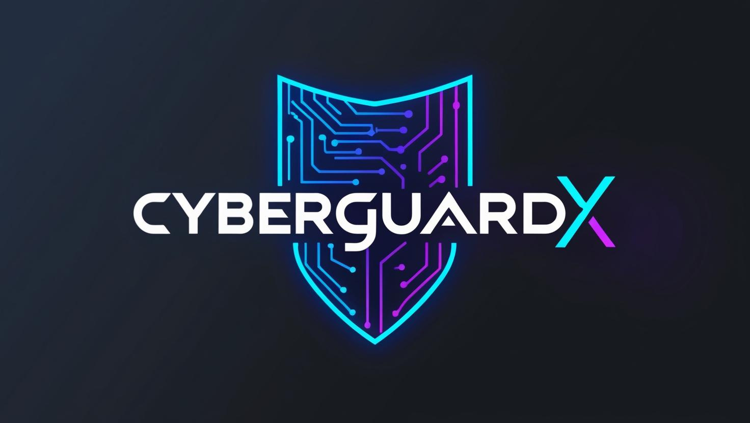


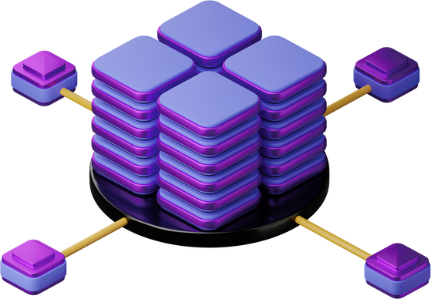
Redefining Cyber Security & Security Operation Centers : CyberGuardX
OUR PROJECT
Next Generation SOC Platform
CyberGuardX represents the future of cybersecurity, integrating cutting-edge technologies like SIEM, SOAR, and UBA to create a secure, scalable, and efficient SOC platform. With collaboration and innovation as our core values, we aim to address evolving cyber threats and redefine defense strategies for the digital age.
Notes:
Abdelrahman
"CyberGuardX هي رؤيتنا لمنصة مركز عمليات أمن (SOC) من الجيل الجديد، المصممة لتلبية متطلبات الأمن السيبراني المعقدة النهارده وبكرة."
التكنولوجيا والابتكار:
"من خلال دمج تقنيات متطورة زي SIEM لتجميع اللوجات في مكان واحد، وSOAR لتشغيل العمليات بشكل أوتوماتيكي، وUBA لتحليل السلوكيات، بتقدم CyberGuardX حل شامل لحماية الشركات."
الرؤية والرسالة:
"رسالتنا هي تمكين المؤسسات من خلال أدوات مبتكرة، قابلة للتوسع ومخصصة، لمواجهة التهديدات المتغيرة بشكل فعال، مع تعزيز بيئة رقمية آمنة."
الانتقال للسلايد التالي:
"ودلوقتي، هنستعرض المميزات والعناصر الأساسية لمنصة CyberGuardX، وهنشوف إزاي بتحدث ثورة في عمليات السيكيورتي السيبراني."
Introduction:
"CyberGuardX is our vision for a next-generation SOC platform designed to meet the complex cybersecurity demands of today and tomorrow."
Technology and Innovation:
"By integrating advanced technologies like SIEM for centralized log aggregation, SOAR for automated workflows, and UBA for behavioral analytics, CyberGuardX represents a comprehensive solution to safeguard businesses."
Vision and Mission:
"Our mission is to empower organizations with scalable, tailored, and cutting-edge tools that address dynamic threats while fostering a secure digital environment."
Transition to the Next Slide:
"Now, let’s explore the key features and components of CyberGuardX, showcasing how this platform revolutionizes cybersecurity operations."

Slide 15




HOW CYBERSECURITY WORKS
Protecting Your Digital Assets
Prevent
Tools like firewalls, antivirus software, and secure configurations to block threats.
Detect
Systems like SIEM, IDS, and continuous monitoring to identify suspicious activities.
Respond
Incident response plans and recovery strategies to mitigate impacts.
Notes:
Rewan
الأمن السيبراني بيشتغل بنظام طبقات متكاملة عشان يضمن حماية شاملة للأصول الرقمية. في الأساس، بيعتمد على ثلاث عمليات رئيسية:
المنع (Prevent): ده أساس الأمن السيبراني. أدوات زي الجدران النارية (Firewalls)، برامج مكافحة الفيروسات (Antivirus)، والتكوينات الآمنة بتشتغل على منع التهديدات قبل ما تخترق الأنظمة.
الكشف (Detect): حتى مع وجود إجراءات الوقاية، ممكن بعض التهديدات تتسلل. آليات الكشف زي SIEM وIDS بتراقب الأنظمة بشكل مستمر وبتحدد الأنشطة المشبوهة وقت حدوثها.
الاستجابة (Respond): لما يتم اكتشاف تهديد، التصرف السريع بيكون ضروري. خطط الاستجابة للحوادث واستراتيجيات الاستعادة بتقلل من التأثير وبتساعد في استعادة العمليات بكفاءة.
النموذج الطبقي ده بيضمن آليات دفاع قوية بتتعامل مع أي ثغرات محتملة في كل مرحلة. في السلايد الجاي، هنناقش بالتفصيل التهديدات اللي بتستهدف الطبقات دي.
"Cybersecurity functions through a layered approach, ensuring comprehensive protection of digital assets. At its core, there are three fundamental processes:
Prevent: This is the foundation of cybersecurity. Tools like firewalls, antivirus software, and secure configurations work to block threats before they infiltrate systems.
Detect: Even with preventive measures, threats may slip through. Detection mechanisms, such as SIEM and IDS, monitor systems continuously, identifying suspicious activities as they occur.
Respond: When a threat is detected, swift action is essential. Incident response plans and recovery strategies mitigate the impact and restore operations effectively.
This layered model ensures robust defense mechanisms, addressing potential vulnerabilities at every stage. In the next slide, we’ll delve into the specific threats these layers aim to protect against."

Slide 16


AI-Driven Threat Detection
Real-time detection with machine learning models to identify unknown threats
NEXT-GENERATION SECURITY OPERATION CENTER (NGSOC)
SOAR Integration
Security Orchestration, Automation, and Response (SOAR) for automated workflows
Behavioral Analytics
User and Entity Behavior Analytics (UEBA) to detect insider threats and anomalies
Transforming Cyber Security with Automation and Acritical Inelegance
Cloud-Native Capabilities
Comprehensive coverage of hybrid and multi-cloud environments.
Threat Intelligence Integration
Real-time integration with global threat intelligence feeds
A Next-Generation SOC leverages advanced technologies like AI, machine learning, automation, and integrated platforms to enhance threat detection, response, and prevention.
Notes:
yasser
المقدمة:
"السلايد ده بيستعرض القدرات التحويلية لمركز العمليات الأمنية من الجيل الجديد (NGSOC)، اللي بيستخدم أحدث التقنيات لإعادة تعريف طريقة اكتشاف التهديدات السيبرانية والتعامل معاها."
المميزات الرئيسية:
الكشف عن التهديدات باستخدام الذكاء الاصطناعي: بيساعدنا على اكتشاف حتى التهديدات غير المعروفة في الوقت الفعلي باستخدام التحليلات التنبؤية.
دمج SOAR: بيقوم بأتمتة استجابات الحوادث، وده بيقلل بشكل كبير من وقت الحل.
تحليل السلوكيات: بيتيح لنا اكتشاف الأنشطة الغريبة استباقياً، زي التهديدات الداخلية.
القدرات السحابية الأصلية: بتضمن تأمين البيئات متعددة السحابات بشكل شامل.
التأثير النهائي:
"بمعنى آخر، مركز العمليات الأمنية من الجيل الجديد بيستفيد من الذكاء الاصطناعي، التعلم الآلي، والأتمتة لتوفير مرونة غير مسبوقة في مواجهة تحديات السيكيورتي السيبراني النهارده."
الانتقال:
"دلوقتي، خلونا نشوف إزاي CyberGuardX بيستفيد من التقنيات المتقدمة دي لتقديم حلول سيكيورتي مبتكرة مناسبة للعصر الرقمي."
Introduction:
"This slide illustrates the transformative capabilities of the Next-Generation Security Operations Center, or NGSOC. It integrates cutting-edge technologies to redefine how we detect and mitigate cyber threats."
Key Features:
"AI-Driven Threat Detection ensures we identify even unknown threats in real-time using predictive analytics. SOAR Integration automates incident responses, drastically reducing resolution times."
"Behavioral Analytics helps us proactively detect anomalies, such as insider threats, while Cloud-Native Capabilities ensure that multi-cloud environments are secure."
Closing Impact:
"In essence, the NGSOC leverages AI, machine learning, and automation to provide unparalleled agility in responding to today’s cybersecurity challenges."
Transition:
"Now, let’s see how CyberGuardX utilizes these advanced technologies to deliver innovative cybersecurity solutions tailored for the digital age."

Slide 17

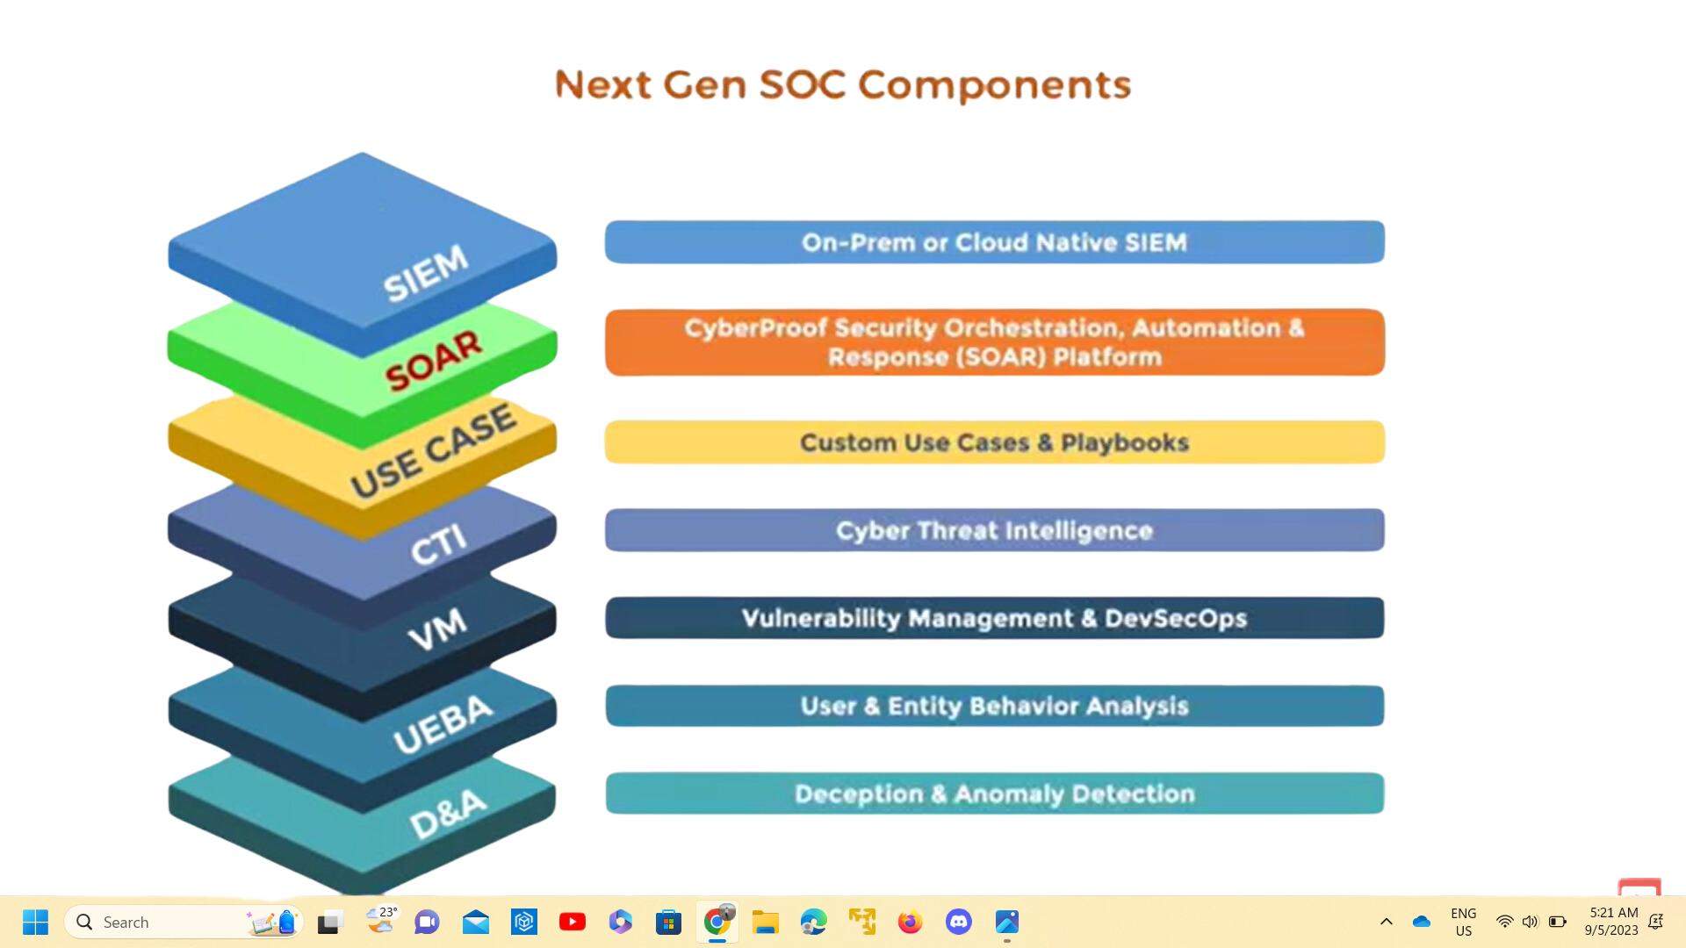
Next-Generation SOC
Components

Slide 18


Traditional SOC VS Next Generation SOC
Comparison between Traditional and Next-Generation SOC
INTEGRATION
AUTOMATION
SCALABILITY
COLLABORATION
EFFICIENCY
Traditional SOC
Manual integration of separate tools
Reactive responses requiring manual intervention
Limited scalability; requires more personnel as threats grow
NOC and SOC operate in silos with minimal information sharing
High resource consumption and longer resolution times
Next Generation SOC
Seamless tool integration through unified platforms
Automated workflows for faster incident response
Scales efficiently with technology and infrastructure
Teams collaborate seamlessly with integrated processes
Optimized operations reducing cost and response time

Slide 19

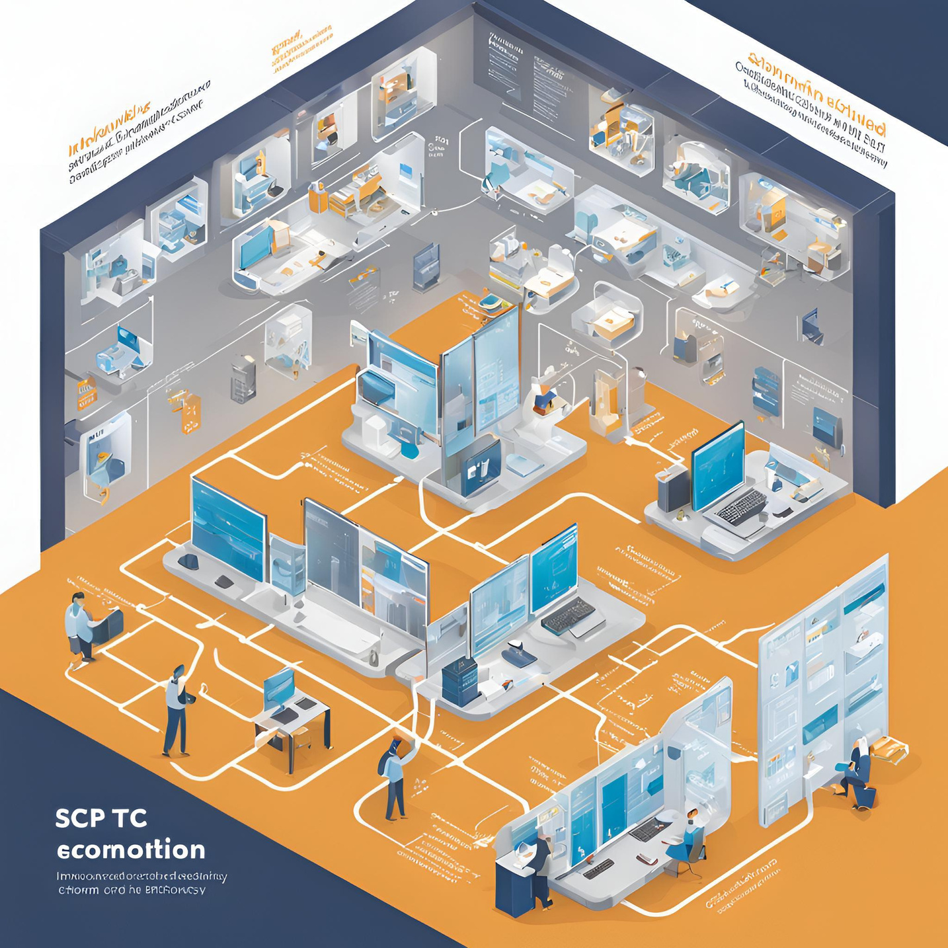
Why Innovation is Essential for Modern SOC Capabilities
  The Evolving Cyber-Threat Landscape
  Advanced Persistent Threats (APTs)
  Automation and Orchestration
  Big Data Analytics
  Integration and Collaboration
  Cloud and Hybrid Environments
  User Behavior Analytics (UBA)
What challenges do you think are most critical for SOC innovation?

Slide 20


Slide 21

Meet our website

Slide 22









PALTFORM COMPONENT
These tools, when combined, form the foundation of CyberGuardX's robust defense system, ensuring comprehensive coverage against evolving cyber threats.
SIEM
SOAR
IPS/IDS
Firewall
Threat Intlegance
DLP
UBA
GRC
Honeypot

Slide 23
WHAT
CYBERGUARDX
COMPONENT
OUR PROJECT

Slide 24
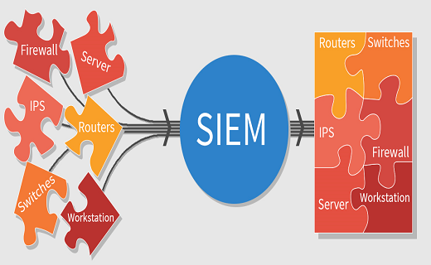
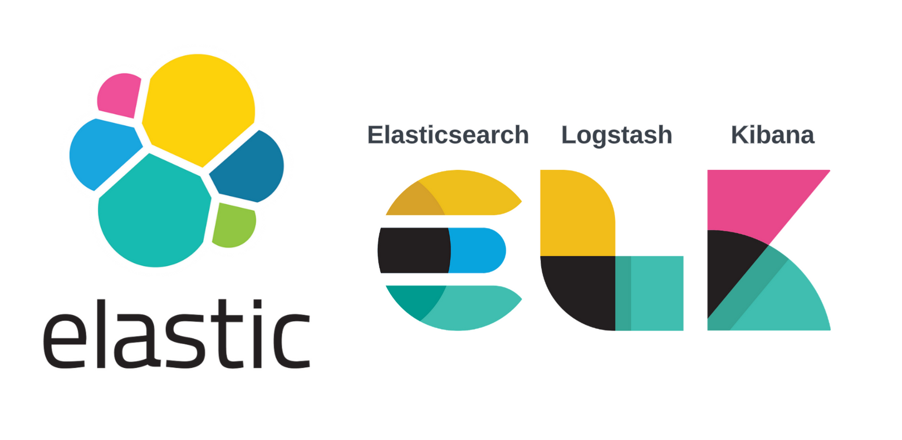
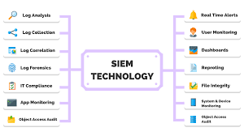
SIEM: EMPOWERING THREAT DETECTION WITH ELK STACK
Reporting
Correlation
5
Aggregation
4
Normalization
3
Collecting
2
1
Identifies patterns and anomalies to detect potential threats.
Visualizes findings for real-time monitoring and informed decision-making
Stores and indexes data centrally for quick access and searchability.
Standardizes raw logs into a unified format for easier analysis.
Gathers logs from diverse sources to capture all relevant data.

Slide 25
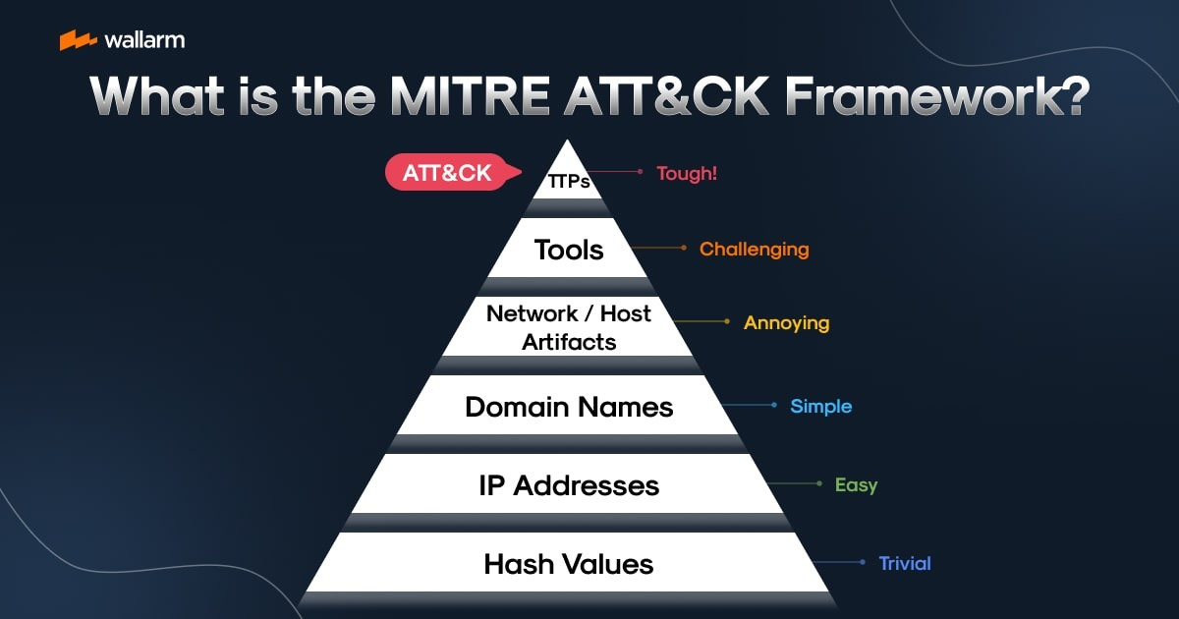

THREAT INTELLIGENCE & THREAT INTELLIGENCE PLATFORMS (TIP)

Slide 26
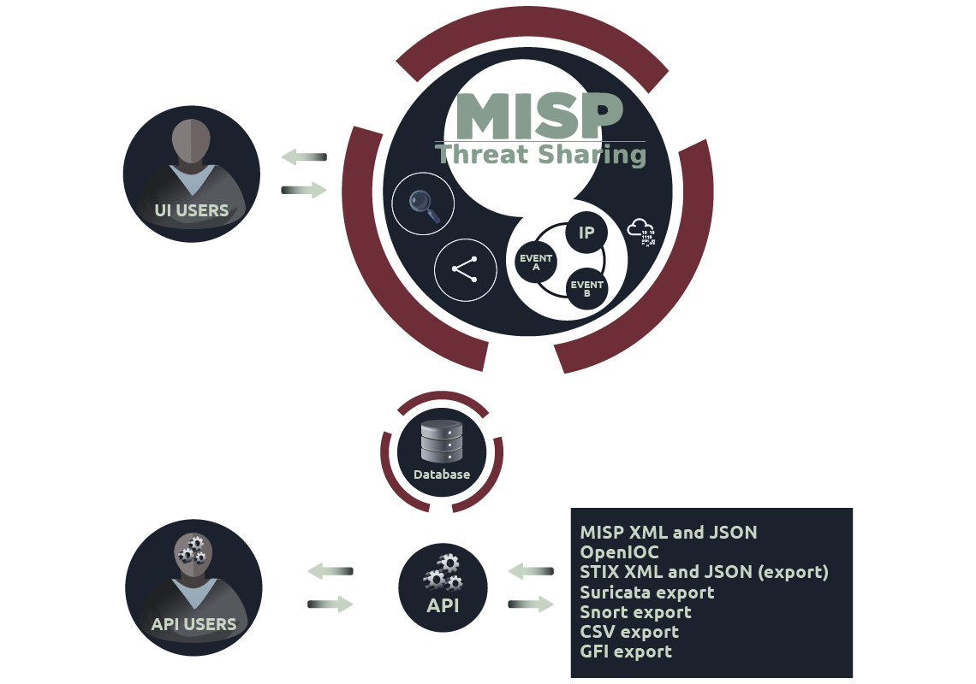
MALWARE INFORMATION SHARING PALTFORM
Centralizing Threat Data for Effective Incident Response
WHY USE MISP IN SOC?
Using MISP within a Security Operations Center (SOC) significantly enhances threat detection, investigation, and response by providing centralized access to actionable threat intelligence. MISP facilitates the sharing of malware and threat indicators, ensuring SOC teams can collaborate effectively and stay proactive against emerging cyber threats. It integrates with user interfaces (UI) for analysts, databases for storing threat intelligence, and APIs for automation, supporting various formats like STIX, JSON, and OpenIOC. By turning raw threat data into meaningful insights, MISP empowers organizations to reduce risks, improve their security posture, and respond efficiently to incidents.

Slide 27
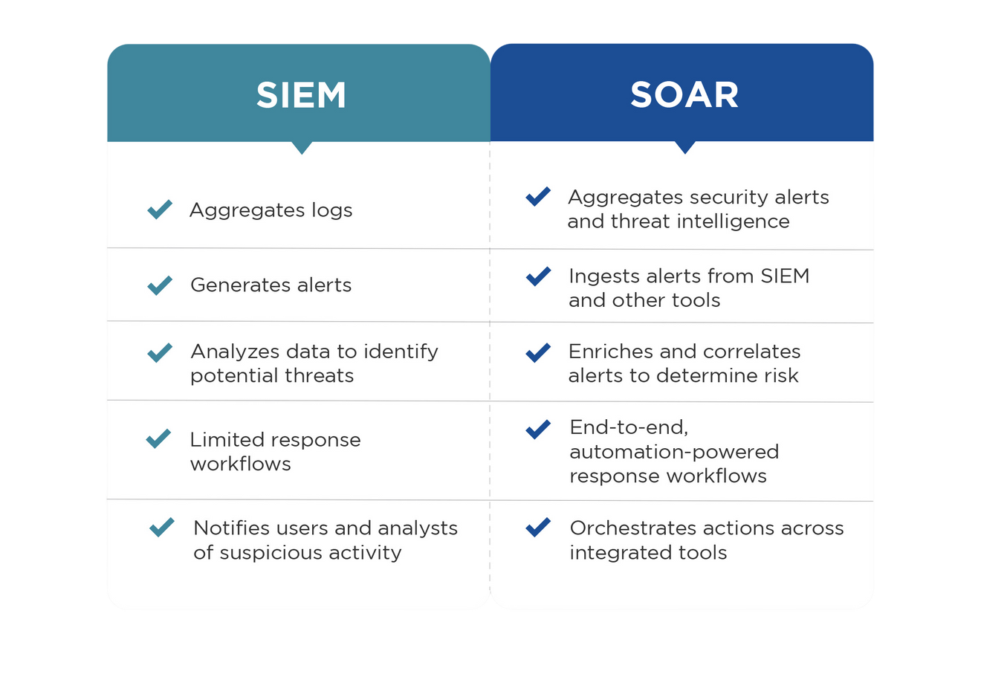
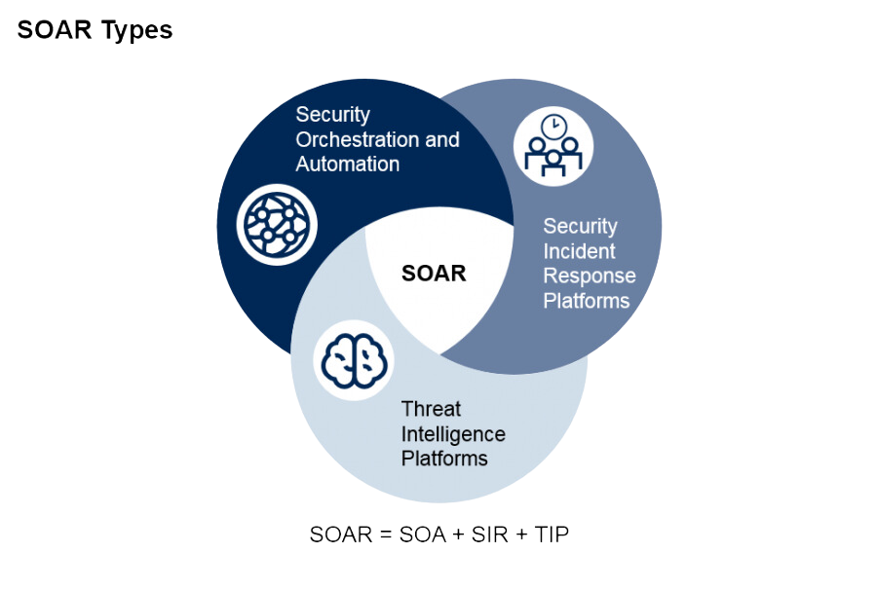
SOAR
Streamlining Security Operations with Automation and Orchestration
Threat Detection → Alert Prioritization → Automated Response

Slide 28
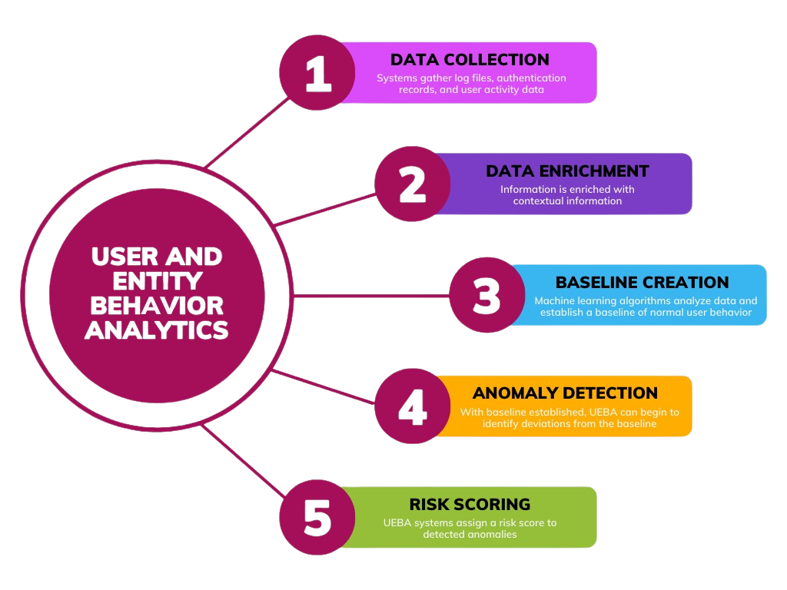
User Behavior Analysis (UBA)

Slide 29
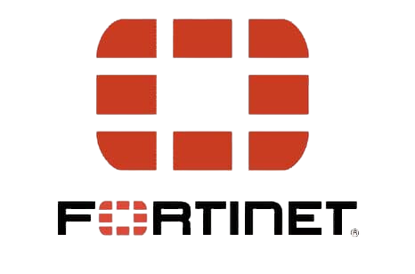
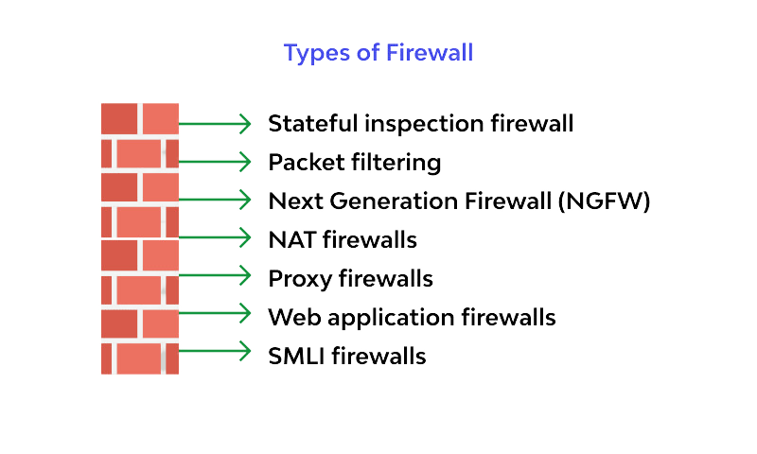
Firewall
First Line of Defense in Network Security

Slide 30

Intrusion Prevention System (IPS)
Signature-based
Relies on known threat patterns (signatures) from tools like antivirus software and firewalls to block threats.
Behavior-based
Analyzes system behavior using tools like SIEM and IDS to detect anomalies and suspicious activities.
Role-based
Focuses on implementing incident response strategies and recovery plans tailored to specific roles and responsibilities

Slide 31
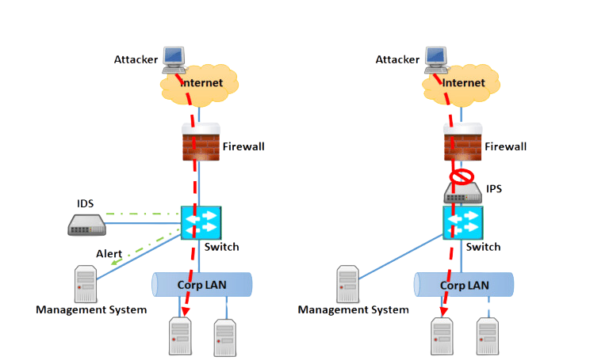

Intrusion Prevention and Detection System (IPDS) with Snort
Snort is an open-source network intrusion detection and prevention system (IDS/IPS) capable of real-time traffic analysis and packet logging.

Slide 32

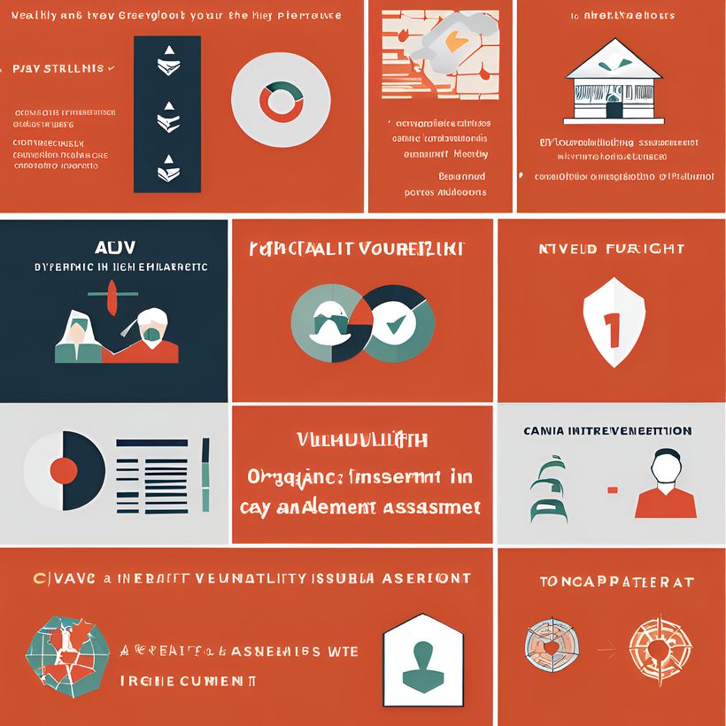
Honeypot and Early Warning System
Honeypot Implementation for Early Threat Detection
A honeypot is a decoy system designed to attract attackers, study their behavior, and secure the actual network.
By simulating vulnerabilities, honeypots detect malicious activity, providing real-time alerts to SOC teams.

Slide 33
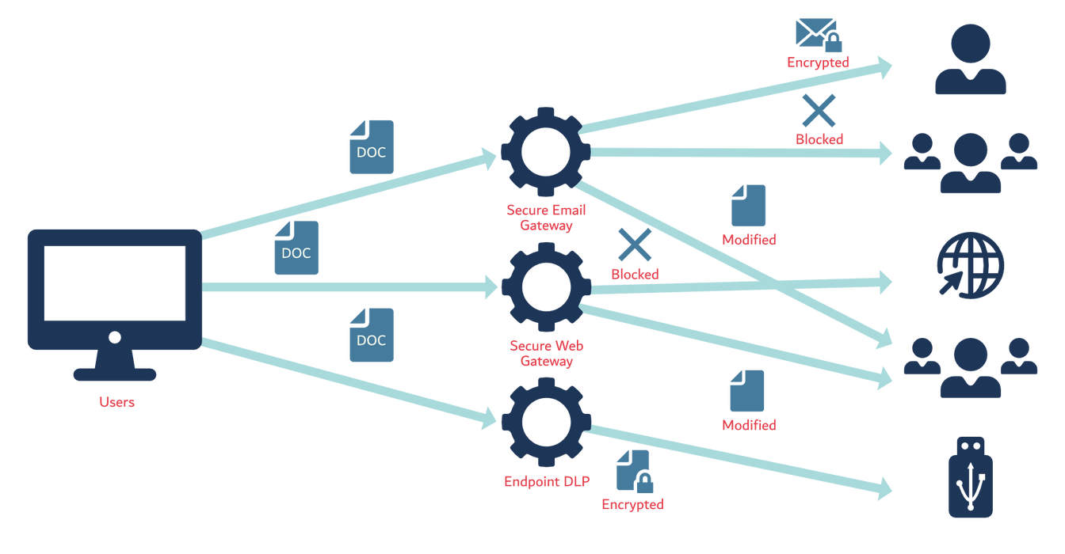
Data Loss Prevision (DLP)

Slide 34
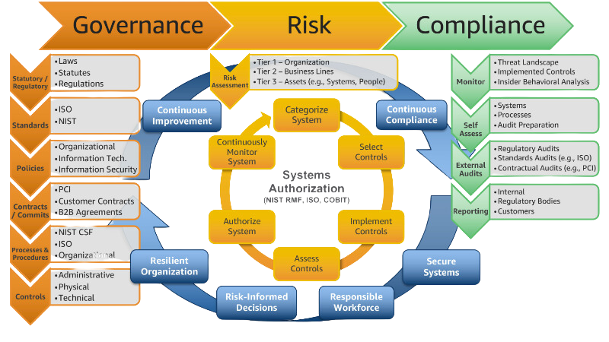
GRC

Slide 36



Machine learning and Cyber Security
Artificial intelligence (AI) is expected to play an increasingly important role in cybersecurity in the coming years
Machine learning can mitigate cyber threats and bolster security infrastructure through pattern detection, real-time cyber crime mapping and thorough penetration testing.With its range of applications, machine learning offers many advantages to IT and security personnel.
There are three types of machine learning used in cybersecurity: supervised learning, unsupervised learning and reinforcement learning.
machine learning used in Detecting threats in early stages Uncovering network vulnerabilities Reducing IT workloads and costs

Slide 37



How Machine Learning is Used in SOCs
1. Automating tasks
2. Improving detection rates
3. Reducing the time to respond to incidents
such as log analysis, threat hunting, and incident response. This frees up SOC analysts to focus on more complex tasks.
to improve detection rates by identifying patterns in data that are indicative of malicious activity. This can help SOC analysts to identify threats that would otherwise go undetected.
used to reduce the time it takes to respond to incidents by automating tasks such as triaging alerts and deploying mitigations. This can help organizations to contain incidents more quickly and minimize the damage.

Slide 38


Integration of Machine Learning in Next Generation SOC
SOC are responsible for protecting organizations from cyber threats. They do this by monitoring network traffic, detecting suspicious activity, and responding to incidents.
In recent years, machine learning has become increasingly important in SOCs. Machine learning can be used to automate tasks, improve detection rates, and reduce the time it takes to respond to incidents

Slide 39
User Behavior Analytics
Threat Intelligence Processing
NLP, combined with machine learning, can help in analyzing and understanding user behavior . By processing user activity logs, email communications, and other textual data, NLP models can identify deviations from normal behavior, detect insider threats, and flag suspicious activities.
Machine learning models can be trained on this processed data to automatically classify and prioritize threats, providing SOC analysts with actionable information.

Slide 40

HOW THIS
PROBLEM
SOLVING
IN CYBERGUARDX

Slide 41






FEATURES OF CYBERGUARDX
Easy-to-use Interface: Made simpler for administrators and SOC analysts.
  SIEM, SOAR, UBA, CTI, DLP, and honeypots are all included in integrated modules.
  Data Protection: Secure data processing with a strong DLP.
  AI-Driven: Makes use of AI/ML for automation and predictive threat assessments.
  Cloud and hybrid are supported by scalable design.
  Real-time monitoring: ongoing detection and reaction to threats.

Slide 42
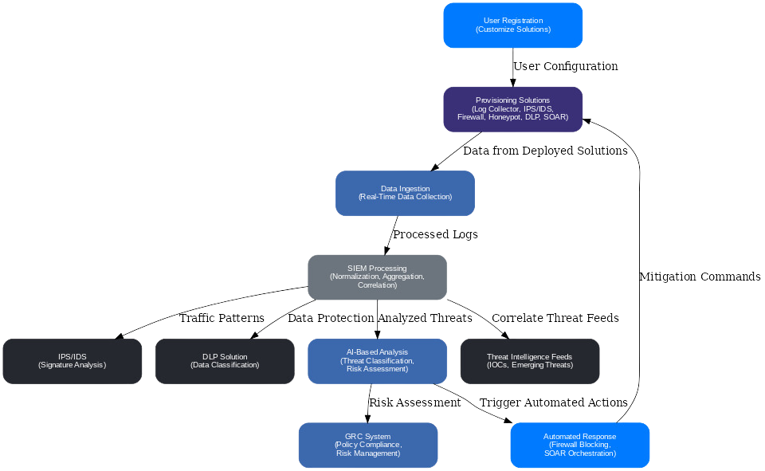
Data flow

Slide 43
THE
ACADIMIC &
INDUSTRIAL
RESEARCHES

Slide 44



Industrial Research
IBM QRadar SOAR
Elastic Stack (SIEM + SOAR)
MITRE Caldera (SOAR for Simulation)
CyberGuardX
SIEM with SOAR for threat detection, monitoring, and automation.
Simulation and automation of adversary behavior for
training and testing.
Comprehensive SOC platform with SIEM, SOAR, GRC, DLP, and advanced training.
Incident response, automation, and integration with enterprise security tools.
Purpose
Integrates with Elastic ecosystem and third-party tools (limited scope).
Focused on simulation and testing; integrations mainly for adversary emulation.
Focused on key integrations (SIEM, SOAR, DLP, GRC) for streamlined deployment.
Over 300 integrations with SIEM, EDR, ITSM, and more.
Integration scope
Ease of use
Moderate learning curve, especially for non-Elastic users.
Designed for security professionals; steep learning curve for new users.
Simplified setup and configuration for new users.
Requires expertise; steep learning curve.
Enterprise-grade integrations and incident response.
Unified ecosystem with Elasticsearch, Kibana, and Logstash.
Adversary emulation for red team/blue team testing.
All-in-one SOC platform with GRC, DLP, SIEM, and SOAR.
Unique Strengths
Steep learning curve and high cost.
Requires Elastic expertise and additional tools for full functionality.
Unique Limitations
Focused on simulation; not suitable as a full-fledged SOC solution.
Limited market presence

Slide 45

ACADEMIC REASEARCH
Konstantinos Demertzis et al., "The Next Generation Cognitive Security Operations Center: Network Flow Forensics," Big Data Cogn. Comput., vol. 2, no. 4, pp. 35, 2018.
Yau Ti Dun et al., "Grasp on Next Generation SOC: Comparative Study," Int. J. Nonlinear Anal. Appl., vol. 12, no. 2, pp. 869-895, 2021.
Shanith Rathnayaka et al., "The Next Gen Security Operation Center," 6th Int. Conf. for Convergence in Technology (I2CT), 2021.
Second Generation SOC: Phase 1 Graduation Project

Slide 46
COMPARISON
THE NEXT GENERATION COGNITIVE SECURITY OPERATIONS CENTER: NETWORK FLOW FORENSICS
GRASP ON NEXT GENERATION SOC: COMPARATIVE STUDY
THE NEXT GEN SECURITY OPERATION CENTER
- Automates SOC tasks with ML.
- Uses MITRE ATT&CK for threat detection.
- Highlights SOC frameworks.
- Emphasizes SLAs and KPIs.
- Proposes NF3 for traffic analysis.
- Focuses on anomaly detection.
Features
- High computational needs.
- Ignores endpoint security.
Gaps
- Limited scalability.
- Lacks open-source adaptability.
- No real-time analytics.
- Relies on static rules.
- Provides open-source tools and flexible APIs for SMEs.
- Adds real-time analytics and AI-driven detection.
- Uses lightweight AI and includes endpoint security.
CyberGaurdX

Slide 47
THE
FUTURE
WORK
ON CYBERGUARDX

Slide 48
PROJECT ROADMAP
Teams
Phase 1
Phase 2
Phase 3
Phase 4
SIEM + DLP + IPS/IDS
Development
Firewall + Honeypot
UBA + SOAR + GRC
Intergration
Design Web as Frontend
Platform
Start Create Pages and links
Backend
Publish for users
Find paper of NGSOC and each solution
Research
Academic and industry research
Market Research
Publish a research paper

Slide 49

Future WORK
SOAR Integration
Implement advanced Security Orchestration, Automation, and Response (SOAR) systems to improve incident management and automated responses.
Enable seamless workflow automation between SOC tools for efficiency.
UBA Integration
Integrate enhanced User Behavior Analytics (UBA) for deeper insights into user activities and threat patterns.
Strengthen anomaly detection capabilities using predictive AI/ML algorithms.
GRC Services
Expand Governance, Risk, and Compliance (GRC) offerings to include automated frameworks for regulatory adherence, such as GDPR and ISO 27001.
Build real-time compliance dashboards for efficient monitoring and auditing.
Cloud Integration
Develop robust integrations with cloud-native tools like AWS Security Hub and Azure Sentinel for hybrid and multi-cloud environments.
Optimize scalability and flexibility of the SOC platform for cloud users.
AI Integration
Embed Artificial Intelligence (AI) for advanced threat detection, behavior analysis, and predictive modeling.
Leverage AI-powered insights to automate and enhance decision-making processes.
Training and Simulation
Create immersive training programs for SOC analysts using real-world attack scenarios.
Incorporate gamification techniques to foster skill development and engagement.
Legal License
Obtain certifications and licenses for global market compliance, ensuring credibility and legality in different regions.
Provide compliance-ready services to industries requiring stringent regulatory adherence.

Slide 50

TAKE
ACTION
From Concept to Implementation
Design and Build the Platform
We've navigated through the complexities of cybersecurity, exploring evolving threats and modern defense mechanisms. Now it's time to transition from knowledge to actionable steps. Together, we aim to implement a robust platform that embodies cutting-edge technology and collaboration to strengthen cybersecurity resilience.
Integrate Advanced Technologies
Regular Updates and Monitoring
Collaboration and Knowledge Sharing

Slide 52



Admin Pannal
https://bit.ly/3EePy4n

Slide 53


YOUR QUESTIONS
OUR INSIGHTS
Let's Discuss
We've explored various aspects of cybersecurity today, from assessing the evolving threat landscape to deploying robust defenses and effectively managing incident responses.

Slide 54


Contact Information:
We appreciate you joining us today

Slide 55
OUR ROLES
 | Responsibilities | Specialties
Abdelrahman Raslan | Team Leader, Overseeing the entire project, ensuring deadlines are met, and managing resources. | SOC (Monitoring and Incident Response), GRC, Networks, Systems
Rewan Salah | Assisting with research, testing tools, and documenting findings and results. | SOC, GRC, Red Teaming (Basic), Cloud
Aya Mohamed | Designing presentations and documentation, coordinating communication among team members. | Networking, Programming, Report Writing, Design
Yousef George | Implementing Linux-based tools, handling server setups, and managing penetration testing activities. | Linux Systems, Cloud, Networks, Penetration Testing
Ahmed Elsayed | Configuring and testing network penetration tools, assisting in secure network setups. | Operating Systems (Windows/Linux), Networking, Network Penetration Testing
Ahmed Yasser | Developing and implementing policies, overseeing compliance testing, and supporting technical configurations. | GRC, DLP, SIEM Integration

Slide 56




Slide 57
[1]
M. VIELBERTH, "SECURITY OPERATIONS CENTER: A SYSTEMATIC STUDY AND OPEN CHALLENGES," IEEE ACCESS, 2023.
[2]
A. SRIDHARAN, "SIEM INTEGRATION WITH SOAR," IEEE XPLORE, 2023'
[3]
M. ANWARUL, "APPLICATIONS OF AI IN SOAR," CSIAC, 2023.
[4]
A. LISKA, "BUILDING A NETWORK SECURITY INTELLIGENCE MODEL," RESEARCHGATE, 2022.
[5]
N. D. PERERA, "THE NEXT-GEN SECURITY OPERATION CENTER," IEEE ACCESS, 2024.
[6]
J. JOHNSON, "SOAR FOR DISTRIBUTED ENERGY RESOURCES," RESEARCHGATE, 2023
[7]
J. KINYUA, "AI/ML IN SECURITY ORCHESTRATION AND AUTOMATION," TECH SCIENCE PRESS, 2024.
[8]
AALIYAH TASNEEM AND ABHISHEK KUMAR, "INTRUSION DETECTION & PREVENTION SYSTEM USING SNORT," RESEARCHGATE, 2018. [ONLINE]. AVAILABLE: HTTPS://WWW.RESEARCHGATE.NET/PUBLICATION/329716671_INTRUSION_DETECTION_PREVENTION_SYSTEM_USING_SNORT
[9]
SHANITH RATHNAYAKA ET AL., "THE NEXT-GEN SECURITY OPERATION CENTER," IEEE ACCESS, 2024.
[10]
C. ARNDT, "THE NEXT GENERATION COGNITIVE SECURITY OPERATIONS CENTER: NETWORK FLOW FORENSICS USING CYBERSECURITY INTELLIGENCE," BIG DATA AND COGNITIVE COMPUTING, VOL. 3, NO. 6, PP. 1-25, 2018.
[11]
T. ANANTAM, "HONEYPOTS: CONCEPTS, TYPES, AND CHALLENGES," SSRN ELECTRONIC JOURNAL, AUG. 2023. [ONLINE]. AVAILABLE: HTTPS://SSRN.COM/ABSTRACT=4484320.
[12]
DEFENSE.COM, "THE ESSENTIAL GUIDE TO SIEM: NEXT GENERATION SECURITY MONITORING," WHITE PAPER, 2023. AVAILABLE: HTTPS://DEFENSE.COM
[13]
P. WANG, "RESEARCH ON FIREWALL TECHNOLOGY AND ITS APPLICATION IN COMPUTER NETWORK SECURITY STRATEGY," FRONTIERS IN COMPUTING AND INTELLIGENT SYSTEMS
[14]
K. A. MWILA AND J. PHIRI, "DATA LOSS PREVENTION," TECHNICAL REPORT, UNIVERSITY OF ZAMBIA, AUG. 2019
[15]
K. GUPTA AND A. KUSH, "A FORECASTING-BASED DLP APPROACH FOR DATA SECURITY," IN DATA ANALYTICS AND MANAGEMENT, A. KHANNA ET AL., EDS., LECTURE NOTES ON DATA ENGINEERING AND COMMUNICATIONS TECHNOLOGIES
[16]
S. A. ALHARBI, "A QUALITATIVE STUDY ON SECURITY OPERATIONS CENTERS IN SAUDI ARABIA: CHALLENGES AND RESEARCH DIRECTIONS," JOURNAL OF THEORETICAL AND APPLIED INFORMATION TECHNOLOGY
[17]
E. FITZGERALD, A. SMITH, AND J. DOE, "TITLE OF THE ARTICLE," JOURNAL OF ADVANCED STUDIES IN CYBERSECURITY, DEC. 2023. [ONLINE]. AVAILABLE: HTTPS://WWW.MDPI.COM/2624-800X/4/4/36.
[18]
C. WAGNER, A. DULAUNOY, G. WAGENER, AND A. IKLODY, "MISP - THE DESIGN AND IMPLEMENTATION OF A COLLABORATIVE THREAT INTELLIGENCE SHARING PLATFORM," IN PROCEEDINGS OF THE 2016 ACM WORKSHOP ON INFORMATION SHARING AND COLLABORATIVE SECURITY (WISCS), VIENNA, AUSTRIA, OCT. 2016,
[19]
B. A. ALAHMADI, L. AXON, AND I. MARTINOVIC, "99% FALSE POSITIVES: A QUALITATIVE STUDY OF SOC ANALYSTS’ PERSPECTIVES ON SECURITY ALARMS," UNIVERSITY OF OXFORD, 2022.
[20]
B. BOSMA, K. KJIROSKI, P. SMYRLI, S. ANDREOU, AND R. MOOI, "BEST PRACTICES FOR SECURITY OPERATIONS IN RESEARCH AND EDUCATION," GÉANT ASSOCIATION, DELIVERABLE D8.9, DOCUMENT ID GN4-3-22-961B47, JUNE 2022.

